Slide 1



人教版 必修2
第2课 故都的秋
金榜苑“创新设计”同步课件

Slide 2
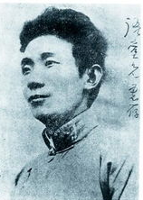
作者视窗
郁达夫(1896－1945)，现代小说家、散
文家。原名郁文，浙江富阳人。1921年参
与组织了创造社，出版了新文学最早的白
话短篇小说集《沉沦》，震动了文坛。
郁达夫的创作风格独特，成就卓著，尤
以小说和散文著称。其中短篇小说《沉沦》
《春风沉醉的晚上》《薄奠》《迟桂花》，
中篇小说《她是一个弱女子》《出奔》等
最为著名。他的小说多以失意落魄的青年
知识分子为描写对象，往往大胆地进行自我暴露，富于浪漫主义的感伤气息，笔调洒脱自然，语言清新优美，具有强烈的主观抒情色彩。他的散文则直抒胸臆，表现了富有才情的知识分子在动乱社会里的苦闷心情，具有率真、热情、明丽、酣畅的风格。

Slide 3
写作背景
从1921年9月至1933年3月，郁达夫参加左翼文艺活动和进行文学创作。由于国民党白色恐怖的威胁等原因，郁达夫从1933年4月由上海迁居杭州，1936年2月离杭赴福州。在杭州居住了近三年。这段时间里他思想苦闷，创作枯竭，过的是一种闲散安逸的生活。这两三年间，郁达夫花了许多时间游山玩水，在一定程度上也是为排遣现实带给他的苦闷和离群索居的寂寞。在游山玩水的过程中，写了许多游记，为我国现代游记的发展作出了贡献。在杭州期间，郁达夫提倡“静”的文学，写的也多是“静如止水似的遁世文学”。
34年7月，郁达夫“不远千里”从杭州经青岛去北平，再次饱尝了故都的秋“味”，并写下了优美的散文《故都的秋》。

Slide 4
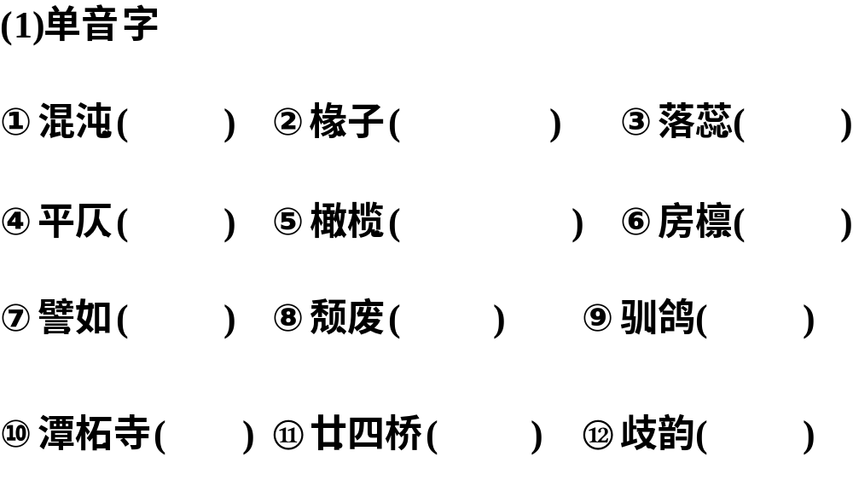
基础梳理·字音识记
dùn
chuán
ruǐ
zè
gǎn lǎn
lǐn
pì
tuí
xùn
zhè
niàn
qí

Slide 5
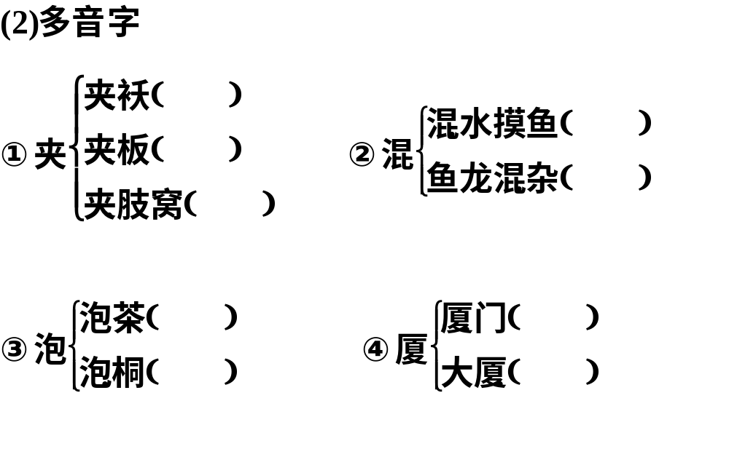
基础梳理·字音识记
jiá
hún
jiā
hùn
gā
pào
xià
pāo
shà

Slide 6
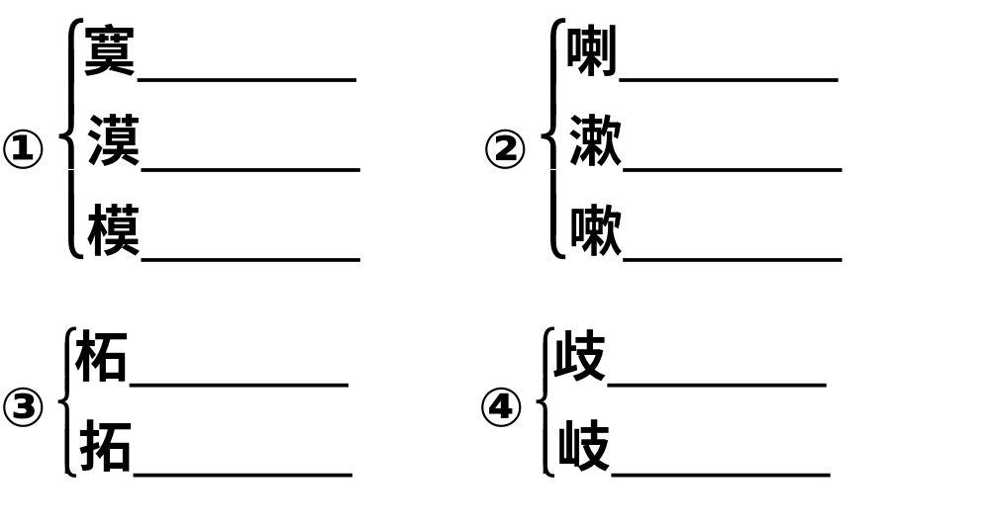
基础梳理·辨形组词
落寞
喇叭
冷漠
漱口
模范
咳嗽
潭柘寺
歧韵
开拓
岐山

Slide 7
基础梳理·近义词辨析
(1)幽远·悠远
幽远：是(山水、树木、宫室等)深而幽静。
悠远：①离现在时间长；②距离远。
①他的山水画空灵飘逸，意境 ，把江南山水的婉约、北方山水的厚重，展示得淋漓尽致。
②千里瀚海、万顷荒原、巍巍高山、茫茫苍穹，这样一些在时间上 、在空间上浩大的景物，往往可以成为人们直接对话的生命之灵。
幽远
悠远

Slide 8
基础梳理·近义词辨析
(2)萧条·萧索
两者都含有“没有生机”的意思。
萧条：指①寂寞冷落，毫无生气；②(经济)衰微，不景气。
萧索：指缺乏生机；不热闹。
①八大山人笔下的花鸟虫鱼怪异奇特，但他并没有凭空捏造，那些孤寒冷漠的物象正表现了他本人内心世界的 空寂。
②历史经验表明，经济危机或经济 时期，往往是文化娱乐产业得以发展与繁荣的机遇期。
萧索
萧条

Slide 9
基础梳理·成语积累
(1)混混沌沌：形容糊里糊涂、无知无识的样子。
(2)不远千里：形容不怕路途遥远来到此地。
(3)叶落知秋：比喻从细微的变化可以推测事物的发展趋向。
【运用】
(1)一开始，我们混混沌沌地看了一点电影，然后就是挤成一堆聊天。( )
(2)李时珍不远千里，经过二十几年艰辛，才写成了
《本草纲目》。( )
(3)在转作风过程中，不放过具体“小问题”，并能叶落知秋，从“小问题”出发解决普遍性问题，才能不断取得实效。( )
×
×
×

Slide 10
基础梳理·名句默写
1．更待菊黄家酿熟， 。
2．以小明大，见 。
3． ，玉人何处教吹箫。

Slide 11
小组合作
1．阅读第1段，思考：在作者的笔下，“故都的秋”呈现出什么特点？
【审题】此题考查筛选并整合文中信息的能力。
文章开头先写无论什么地方的秋天都是好的，然后一转折，“可是啊”，点出北国的秋的特点：“却特别地来得清，来得静，来的悲凉”。最后再说出自己对北国秋的眷恋。
【答案】
由文章开头总领句“可是啊，北国的秋，却特别地来得清，来得静，来得悲凉”可以概括出“故都的秋”的特点：清、静、悲凉。

Slide 12
小组合作
2．围绕故都秋的特点，作者在第3～11段中共描绘了五幅秋景图，请用简洁的语言概括每幅画面的内容。
【审题】此题考查鉴赏诗歌形象和作者思想感情的能力。
概括文学作品中描绘的画面，一般形式为：何时+何地+什么样的意象（动词、形容词等）。一幅画面中描绘多个意象的，要把多个意象合理组合。
【答案】
文中共描写了五幅秋景图：秋晨庭院图、秋槐落蕊图、秋蝉残声图、闲人话秋图、秋日胜果图。这些体现了北国之秋的“清、静、悲凉”。在作者的心目中，以这些为代表的北国之秋要远胜于南国之秋，是它们让人难以割舍、忘怀。

Slide 13
小组合作
3．文章开头和结尾部分都写到了南国之秋，其作用是什么？
【审题】此题考查分析作品主要表现手法的能力。
开头点出北国之秋的“清、静、悲凉”的特点后，接着写江南之秋，“草木凋得慢”
“空气来得润”等，因此，其味、色、意“总看不饱，尝不透，赏玩不到十足”。结尾部分又写“南国之秋”，“色彩不浓，回味不永”。通过鲜明的对比，突现出北国之秋的色美、味浓、意足，饱含着作者对北国之秋的盛赞、挚爱和眷恋。
【答案】
写南国之秋主要是为与北国之秋形成对照，衬托北国秋景之美，秋味之浓，同时显示作者对故都秋的热爱、赞美和眷恋。

Slide 14
师生探究
1．请结合课文内容，具体分析各幅秋景图是如何反映故都的秋的清、静、悲凉的特点的。并体会文中情景融合的写作特点。
画面 | 语句(意境)分析
秋晨庭院
秋槐落蕊
“听得到青天下驯鸽的飞声”( ) ；“细数着一丝一丝漏下来的日光”“静对着像喇叭似的牵牛花”( )；“一椽破屋”“破壁腰”
“以蓝色或白色者(冷色调)为佳”( )
境的宁静
心的宁静
境和心的悲凉
“脚踏上去，声音也没有，气味也没有，只能感出一点点极微细极柔软的触觉”( )；“扫街的在树影下……潜意识下并且还觉得有点儿落寞”( )
境和心的清、静
境的宁静、心的悲凉

Slide 15
师生探究
秋蝉残声
闲人话秋
秋日胜果
“秋蝉的衰弱的残声”“这嘶叫的秋蝉……”
(
)
以动写静，更突出“清”“静”，“残声”本身就是一种悲凉
“息列索落”“云渐渐地卷向了西去”，都市闲人“微叹”的互答( )
境的宁静、心和境的悲凉
秋天的枣树“淡绿微黄”( )
视觉上的清、静
情景交融的写作特点：
作者在这些画面中描绘故都之秋的同时，也融入了对故都的秋的赞美和眷恋之情。同时，画面上也笼上了作者内心的孤独、冷静与淡淡的悲凉。因此，故都秋色的“客观色彩”与作者心情的“主观色彩”就自然地融合在一起，“情”与“景”达到完美的交融与统一。

Slide 16
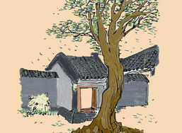
师生探究
2．本文是一篇写景抒情的散文，为什么在课文第12段中要插入一段议论古今中外写秋诗文的文字？
【审题】此题考查分析作品的结构和写法的能力。
在描写抒情中插入议论的好处，可从三个角度考虑：内容上，插入的议论会与文章其它内容保持一致，这就起到补充丰富文章内容的作用；感情上，议论的文字便于直接抒发情感，从而更好地体现文章主旨；写法上，议论内容可以与其它内容相互对比或映衬，从而开阔写作思路，深化主旨。

Slide 17
师生探究
【答案】
(1)从文章内容与题目的关系来看，两者是极其吻合的。本篇文章作者主要是从自然景观和人文景观两方面表现“故都”的可爱，插入议论，丰富了内容，拓宽了视野，给读者一个全新的感受。
(2)从行文的章法来看，这里宕开一笔，纵横议论，显示思路的开阔，显示文采的灵秀，更显示了作者深厚的文化素养。
(3)从人们的情思来看，尽管肤色不同、语言不同、地域不同，但是人们对于秋的情感是相同的。对此，中国人感情最浓，体验最深，表达最绝，深化了文章主旨。

Slide 18
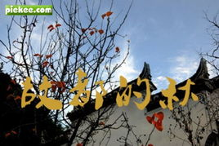
师生探究
3．就全文来看，作者意在颂秋，为什么又有“悲凉”之情夹杂其中呢？
【审题】此题考查理解作品反映的社会生活和情感世界的能力。
解答此类题目要联系作品的写作背景和作者的生活经历作答。
【答案】
(1)与社会环境黑暗有关。
20世纪30年代，中国社会连年战乱，民生凋敝，为了谋生，郁达夫辗转千里，颠沛流离，饱尝人生愁苦与哀痛。他描写自己心中的“悲凉”已不仅仅是故都赏景时的心态，而是对整个人生的感受。这种感受在郁达夫的其他作品中也时有流露。

Slide 19
师生探究
(2)与文人传统的悲秋情结有关。
郁达夫虽是一个现代文人，但由于所受传统教育的影响，始终未完全摆脱中国旧式传统文人的旧习，因此，当他写故都之秋时，就自然地沿袭了中国传统文人的悲秋情结。而故都的秋景本就充满了凄清落寞之意，这也正契合了作者的心境，故而作者的感情也会蒙上一层淡淡的悲凉之情。
(3)与作家的文艺观和审美追求有关。
在杭州期间，郁达夫思想苦闷，过着闲散寂寥的生活，提倡“静”的文学，写的多是“静如止水似的遁世文学”。

Slide 20
师生探究
4．本文语言明白晓畅、简洁明丽，在通俗清新的描述中，充满了诗情画意。请结合这一特点，赏析下列句子。
【审题】此题考查赏析文中精彩的语言艺术的能力。
(1)像花而又不是花的那一种落蕊，早晨起来，会铺得满地。脚踏上去，声音也没有，气味也没有，只能感出一点点极微细极柔软的触觉。
环境和心境的清、静
感觉细腻
“铺得满地”的落蕊，静得只有通过“一点点极微细极柔软的触觉”才感觉出其存在，读之仿佛有身临其境之感，使人不由得感到景之细腻景之真切，而此景正是作者微妙的难以名状的情愫的真实写照，是作者沉醉其中所深藏的孤独、落寞和感伤情怀的自然流露。
体现作者内心的悲凉和落寞

Slide 21
师生探究
(2)这秋蝉的嘶叫，在北方可和蟋蟀耗子一样，简直像是家家户户都养在家里的家虫。
对于这“衰弱的残声”的秋蝉，应弄清作者称之为
“家虫”的用意。
【答案】
一方面作者认为秋蝉的残声，是北平的特产，点明在烘托北国秋意中是必不可少的，用到处都能听见它们的啼唱，说明了它是北国悲凉的秋声中的主角，因而称之为“家虫”；另一方面，把秋蝉当做家家户户都养在家里的家虫，也暗含了作者内心对它的喜爱之情，对北国秋声中这一“高音”的情有独钟。
普遍而且不可或缺
在文学作品中，秋蝉的嘶叫一般象征着悲凉，如柳永的“寒蝉凄切，对长亭晚”。

Slide 22
师生探究
(3)穿着很厚的青布单衣或夹袄的都市闲人，咬着烟管，在雨后的斜桥影里，上桥头树底下去一立……
【答案】
这段文字是写场景。人不是立在斜桥影里，而是在树下，这树又长在桥头。“斜桥影”是桥的影子在夕阳照射下投射的阴影。“雨后的斜桥影”与“树”同是“咬着烟管”的人的背景图案。这个句子的精彩之处在于通过“斜桥影”又给我们暗示了夕阳的存在，而夕阳又更加增添了秋天傍晚时的清冷和悲凉。“斜桥影”不仅是桥的整体轮廓，还仿佛看到了桥上的栏杆投射在桥面形成的斑驳的阴影。它还暗示了桥下潺潺的秋水，使我们想起了“秋水日潺湲”“秋水浅平沙”这样的诗句。

Slide 23
写法迁移
以“我眼中的秋”为话题写一段不少于300字的文字，要做到缘情写景，景随情迁。
世上有人喜欢朝气蓬勃的春雨，亦有人喜欢独富诗意的夏雨，但我却只喜欢成熟的秋雨。
谈到秋雨，它并非似春雨般的轻盈，反而显得更加深沉。谈到秋雨，它并非似夏雨般的火热，反而显得冷静得多。它是从天国而来，将一夏的暑气冲淡；是从时空的光轮而来，将秋的钟声叩响；是从彩虹的边缘而来，将大地涂成淡淡金黄。一阵阵冷风从背后袭来，使人不觉感到秋雨的冷漠。接着一团团的乌云将湛蓝的晴空染黑，再接着一颗颗硕大的雨滴从天而降。哗的一声，大地炸开了锅，如麻的雨声似珍珠落入玉盘般清脆悦耳。它们用自身丰硕的身躯猛击着大地，在大地上留下一个个的烙印，仿佛在告诫着大地，不要因冬的寒冷而将自己遗忘。一觉醒来，惊觉的发现大地已被霜所

Slide 24
写法迁移
覆盖，使人猛然觉得肃静，一下子变成了“露从今夜白”的景象。那路边的植被，经过秋雨的洗礼后，早已将自身的色彩退却，变成了成熟的黄；花园里的菊花，夹含着雨水渐渐绽放。泥土的清香夹杂着雨水的冰冷，扩散在四处，正可谓别有一番情味。
回想起秋雨的声音，像是有千百勇士厮杀在战场上，显得雄悍有力，并非似春雨的稚气满面经不起磨炼；回想起秋雨落在身上的力度，像似无数个冰粒落在身上，显得强毅不已，并非似夏雨的柔情，似水脆弱不堪一击；回想起秋雨的温度，比以往的雨水更加的冰冷，使人感悟到了何为真正的雨水。正是那种冰冷，使得秋雨更加成熟。要说春雨是一个可爱的孩子，夏雨是位娇艳美丽的淑女，那秋雨就是位强毅、成熟、雄悍有力的武士。用自己有力、坚硬的身躯冲向秋，叩响秋的钟声。
我喜爱秋雨，正是因为它具有强毅、成熟、雄悍有力的民族精神，显得那么的独特，那么的独一无二。

Slide 25
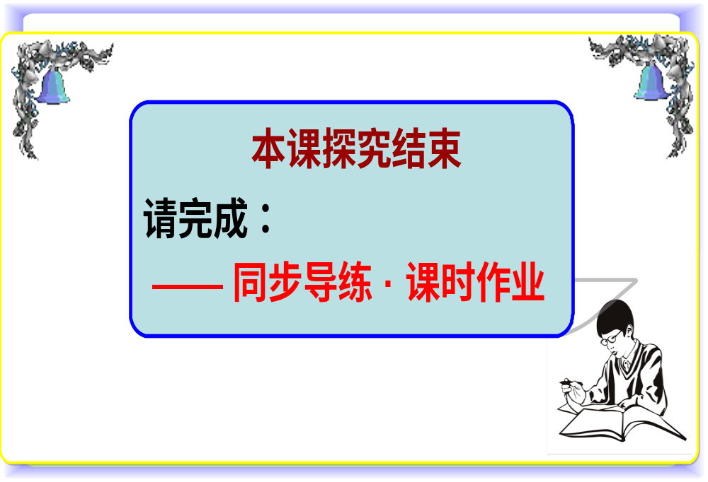
创新设计 同步语文人教版 ·必修2

